Slide 1
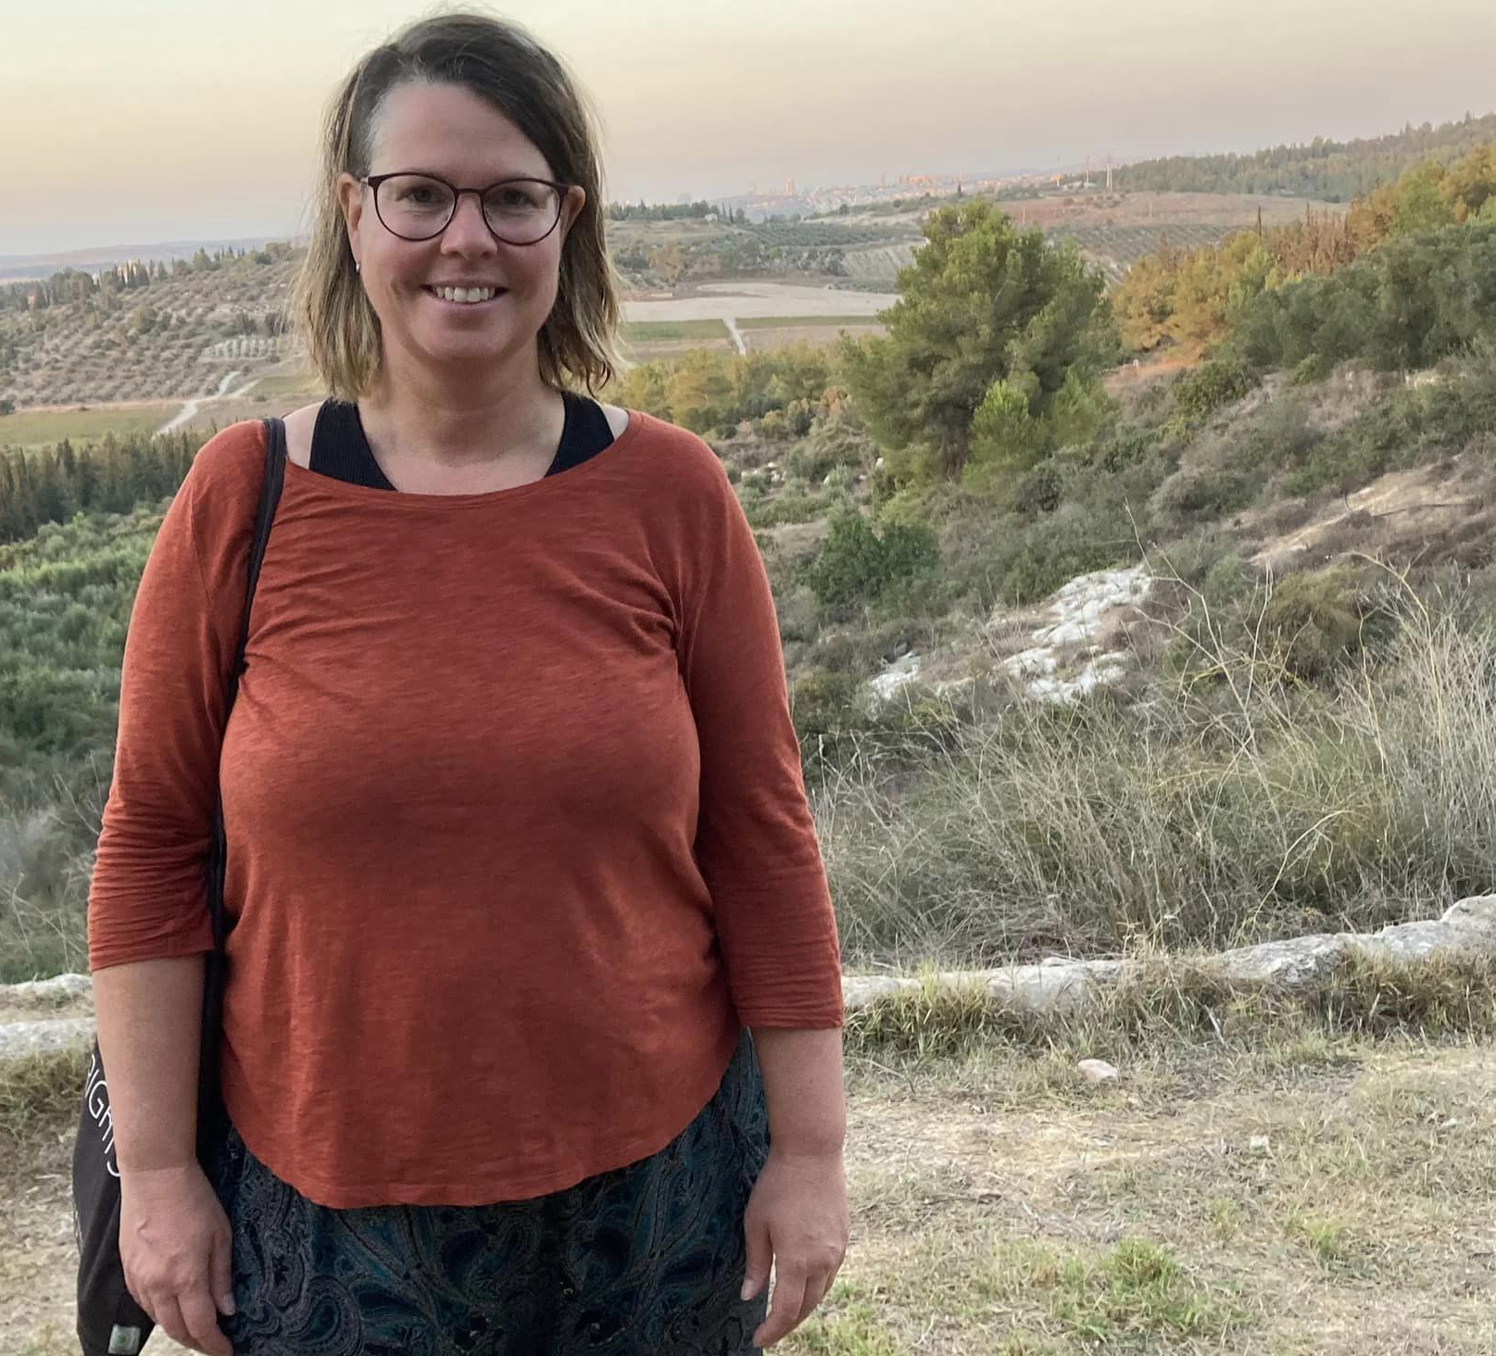


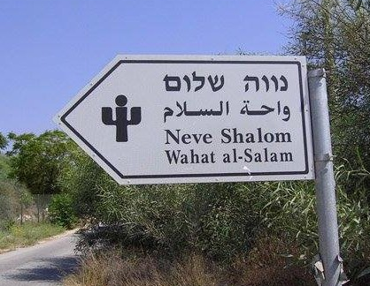
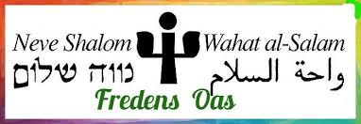
FREDENS OAS
En kort presentation av
Louise Rickardsson
Byn mellan Tel Aviv och Jerusalem
Syften, verksamheter och framtiden
Svenska Vänföreningen för Fredens Oas
Notes:
Hej! Jag ska ta med er på en resa till Fredens Oas. Jag heter Louise Rikardsson, är medlem i styrelsen av den svenska vänföreningen Fredens Oas och till yrket lärare i samhällsvetenskap och religion. Hösten 2022 besökte jag byn, som heter Neve Shalom på hebreiska och Wahat al-Salam på arabliska.

Slide 2
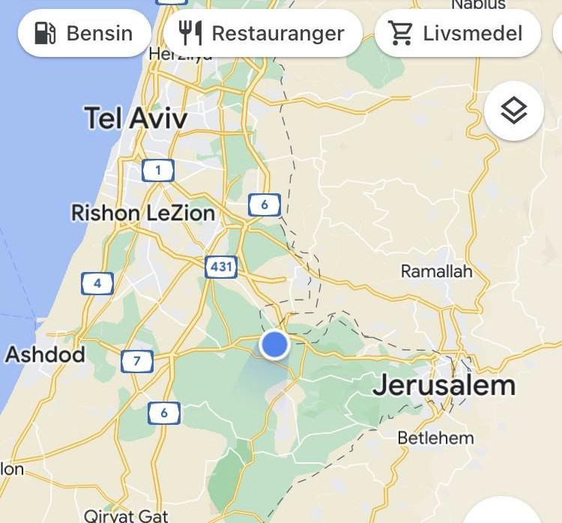
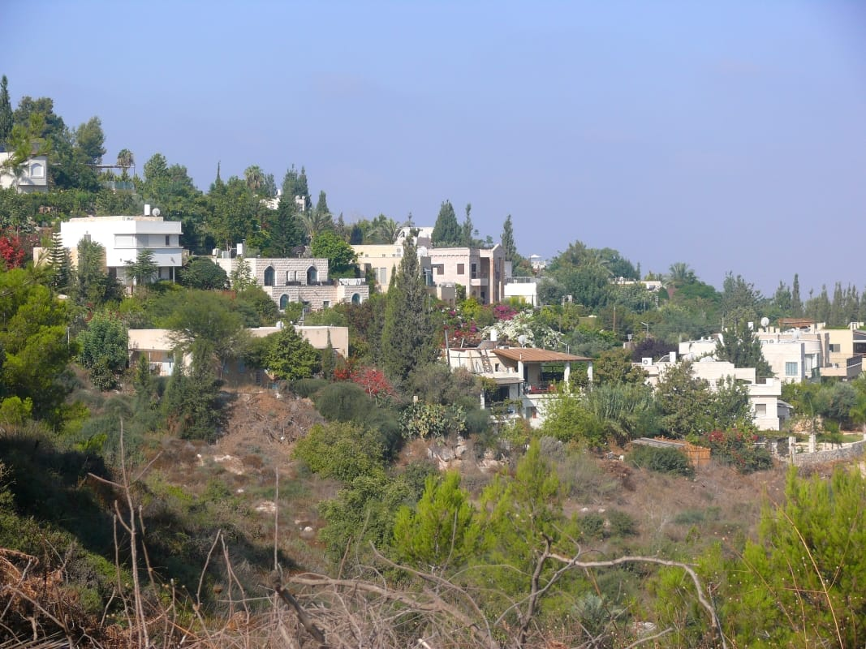
Notes:
Fredens Oas ligger mellan Jerusalem och Tel Aviv, på en kulle en bra bit från motorvägen. Den blå pricken är jag! Screenshottat under gruppresan. I denna by lever judar och palestinier frivilligt tillsammans. Idag bor där cirka 300 personer i ett 70-tal hus. Men det började i mycket liten skala:

Slide 3
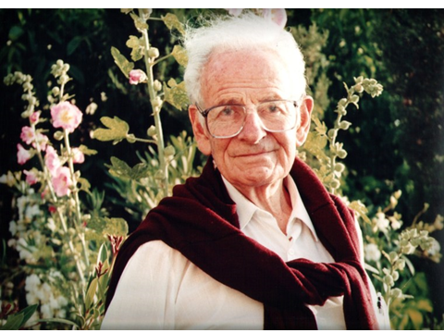
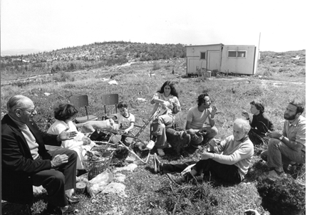
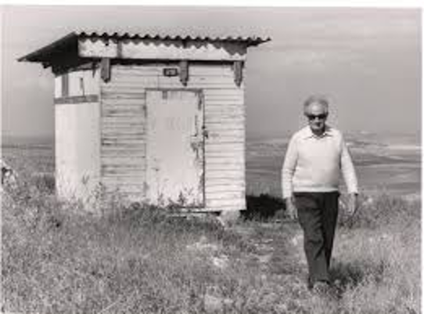
Ett hippieprojekt från 70-talet…
Notes:
Munken Bruno Hussar fick arrendera mark av klostret Latrun och tog med sig tre judiska och en palestinsk (israelisk-arabisk) familj och startade byn på en ”kal kulle” utan bebyggelse eller kultiverd natur.
Detta hände 1972 och sedan dess har de planterat varje buske och träd, dragit vatten, avlopp och all övrig infrastruktur själva genom tiderna.
Fader Bruno Husar föddes 1911 av judiska föräldrar i Kairo, studerade till ingenjör i Frankrike, konverterade till katolicism och skickades av dominikanerorden till Jerusalem där han bl.a. arbetade med israeliska katoliker. Då fick han idén om en by med en Skola för fred.

Slide 4
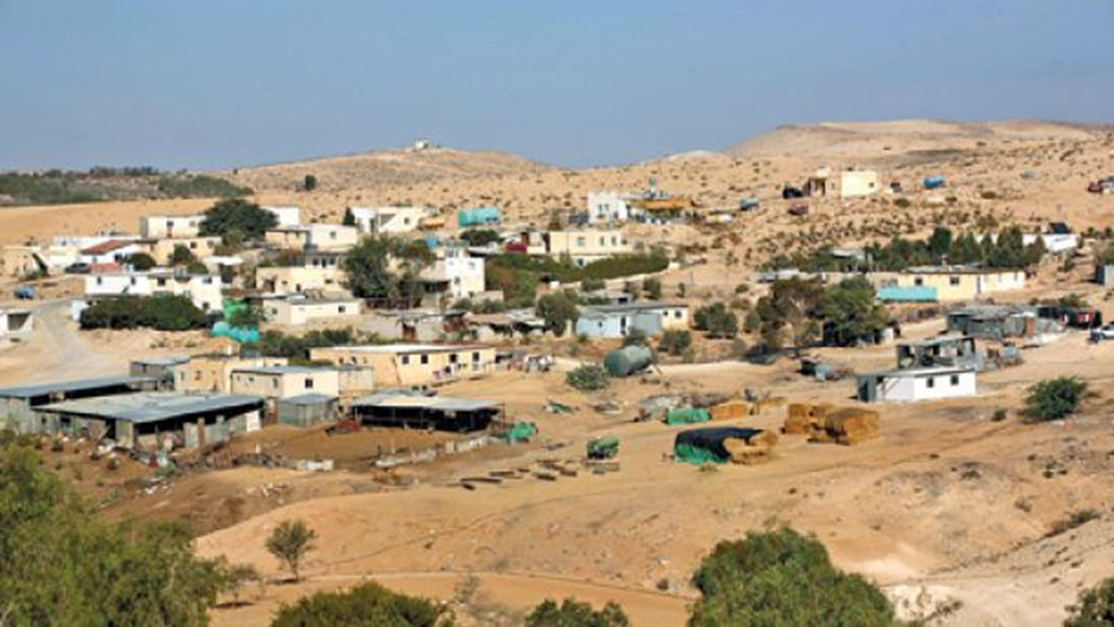
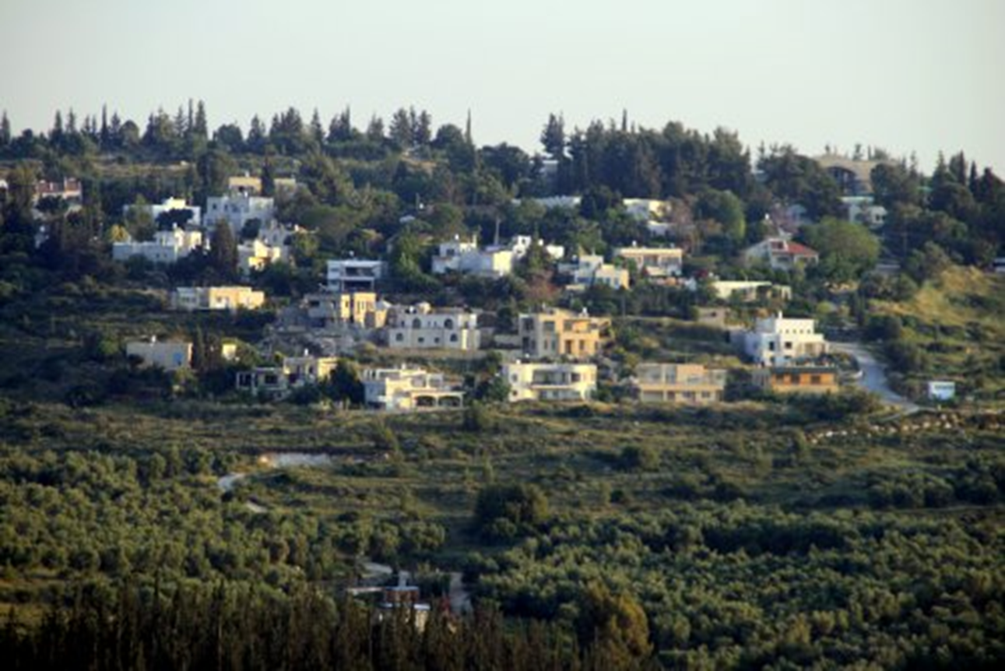
Några hus på en kulle…
Notes:
Under tiden har Fredens Oas vuxit och det är många – judar och palestinier - som ansöker om medlemskap i byn.
Ett av de första projekten var att bygga upp en Skola för Fred, en vuxenutbildning för att befrämja samlevnaden mellan judar, muslimer och kristna. Bruno Husar ville visa att samlevnad och samförstånd mellan folken var möjligt och nödvändigt.

Slide 5
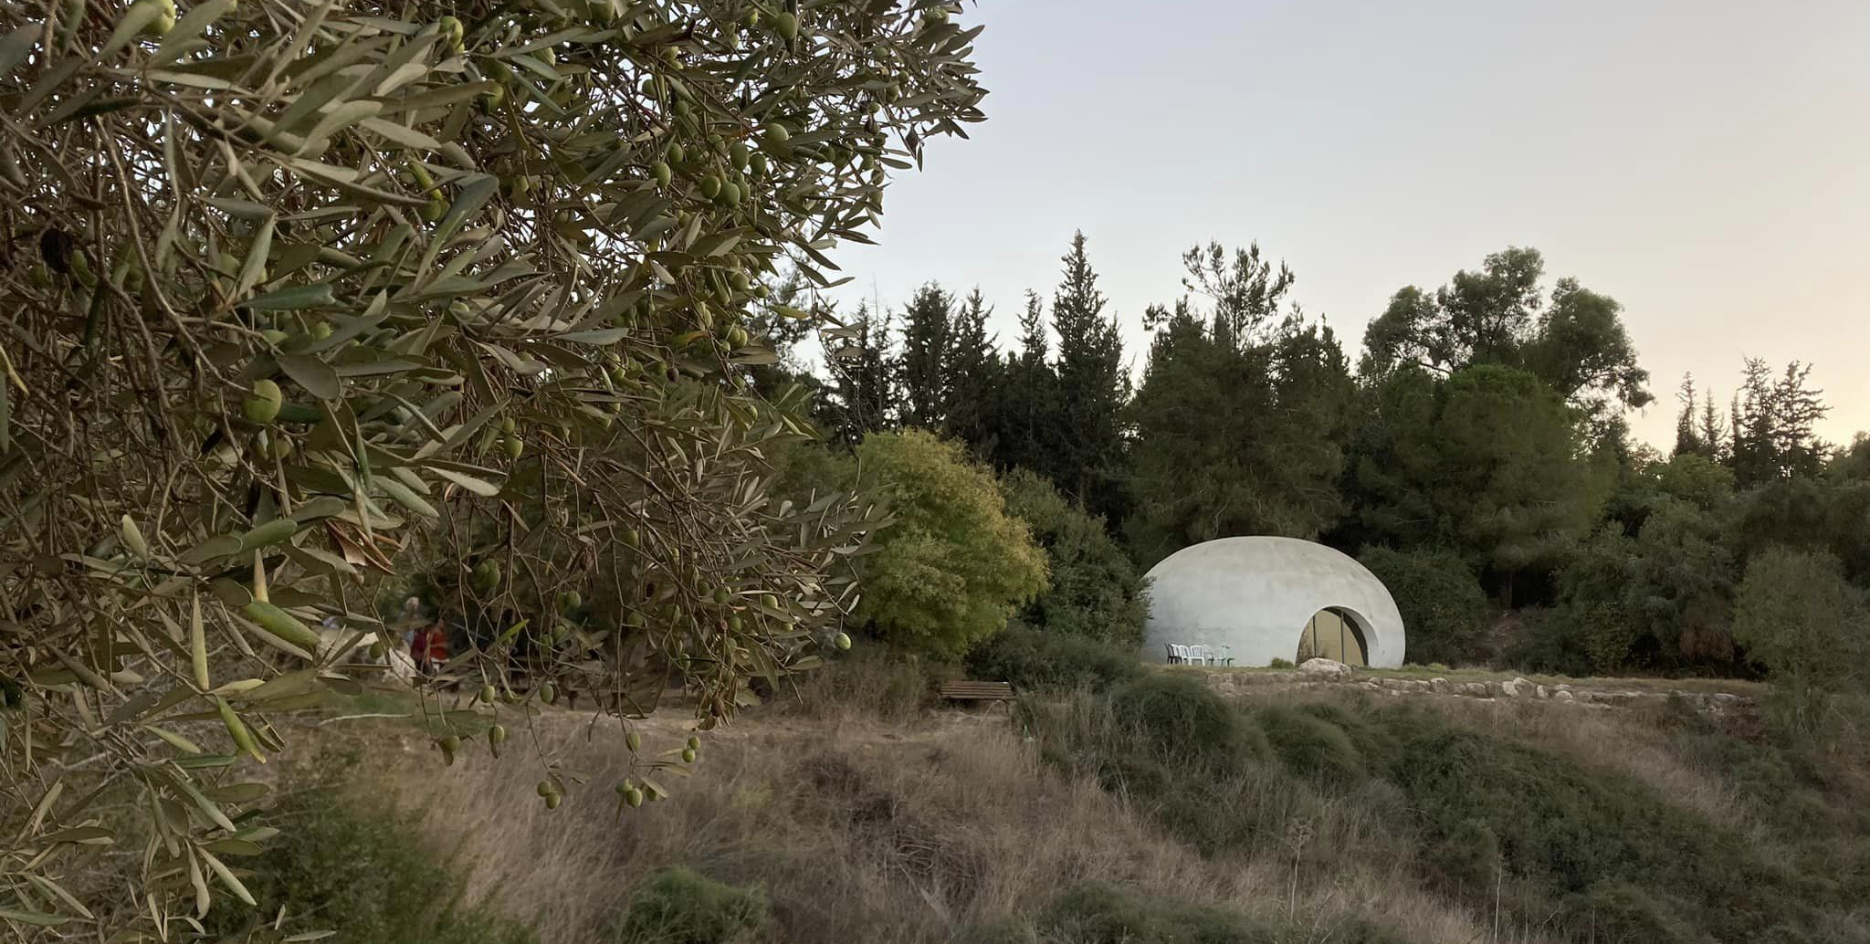
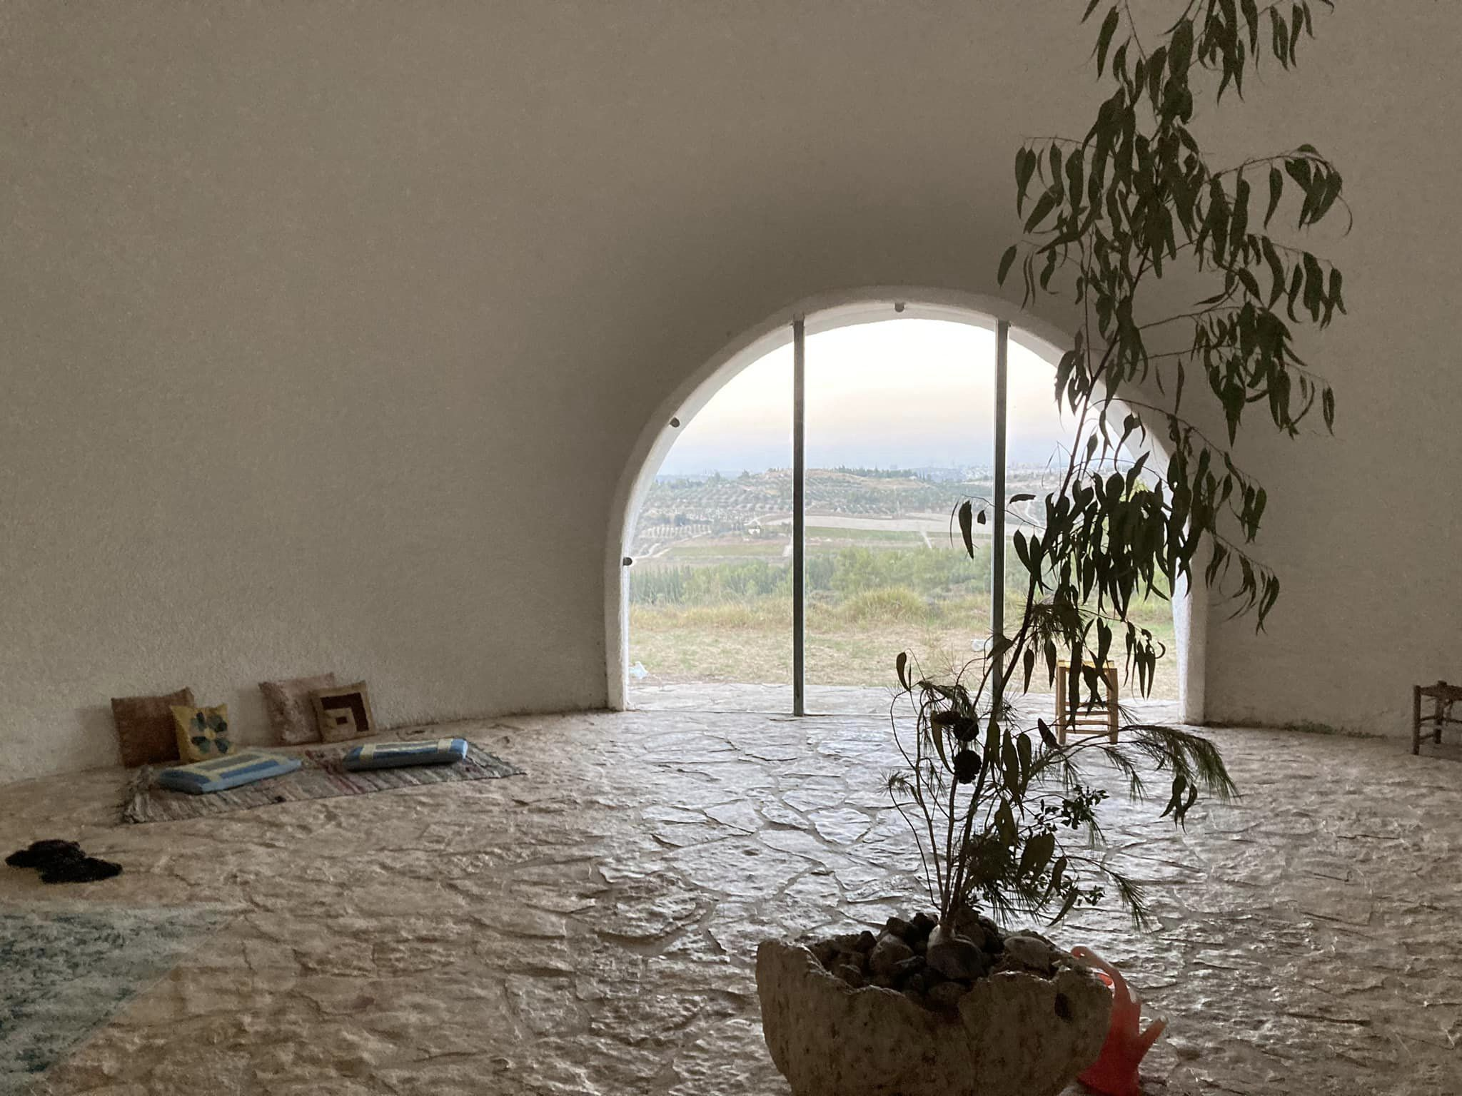
Interreligiösa Doumia Sakina (Stilla domen)
Notes:
Byn betraktar sig som sekulär. Det finns dock ett andaktsrum, en stillhetens kupol med en utsikt över Ayalon-dalen som omnämnts redan i Gamla Testamentet.

Slide 6
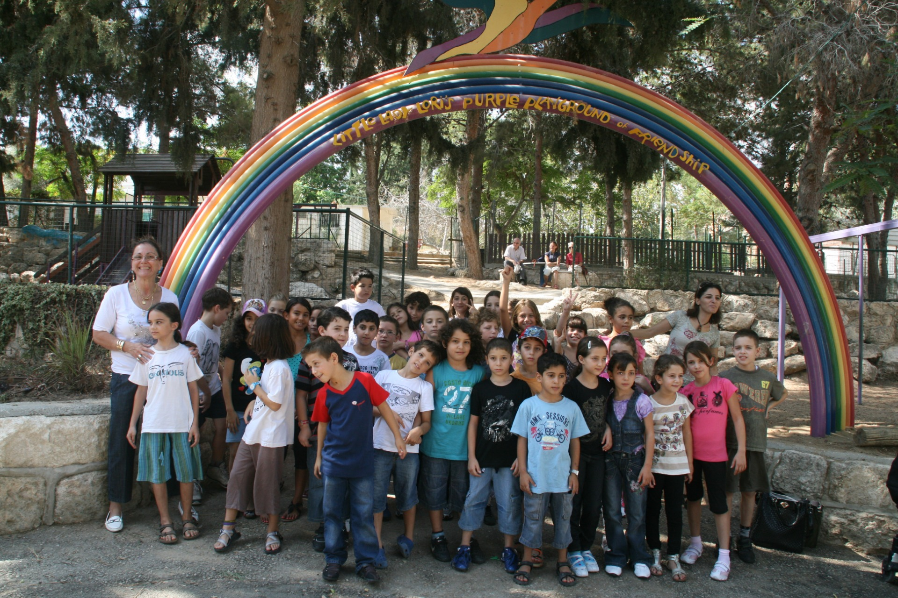
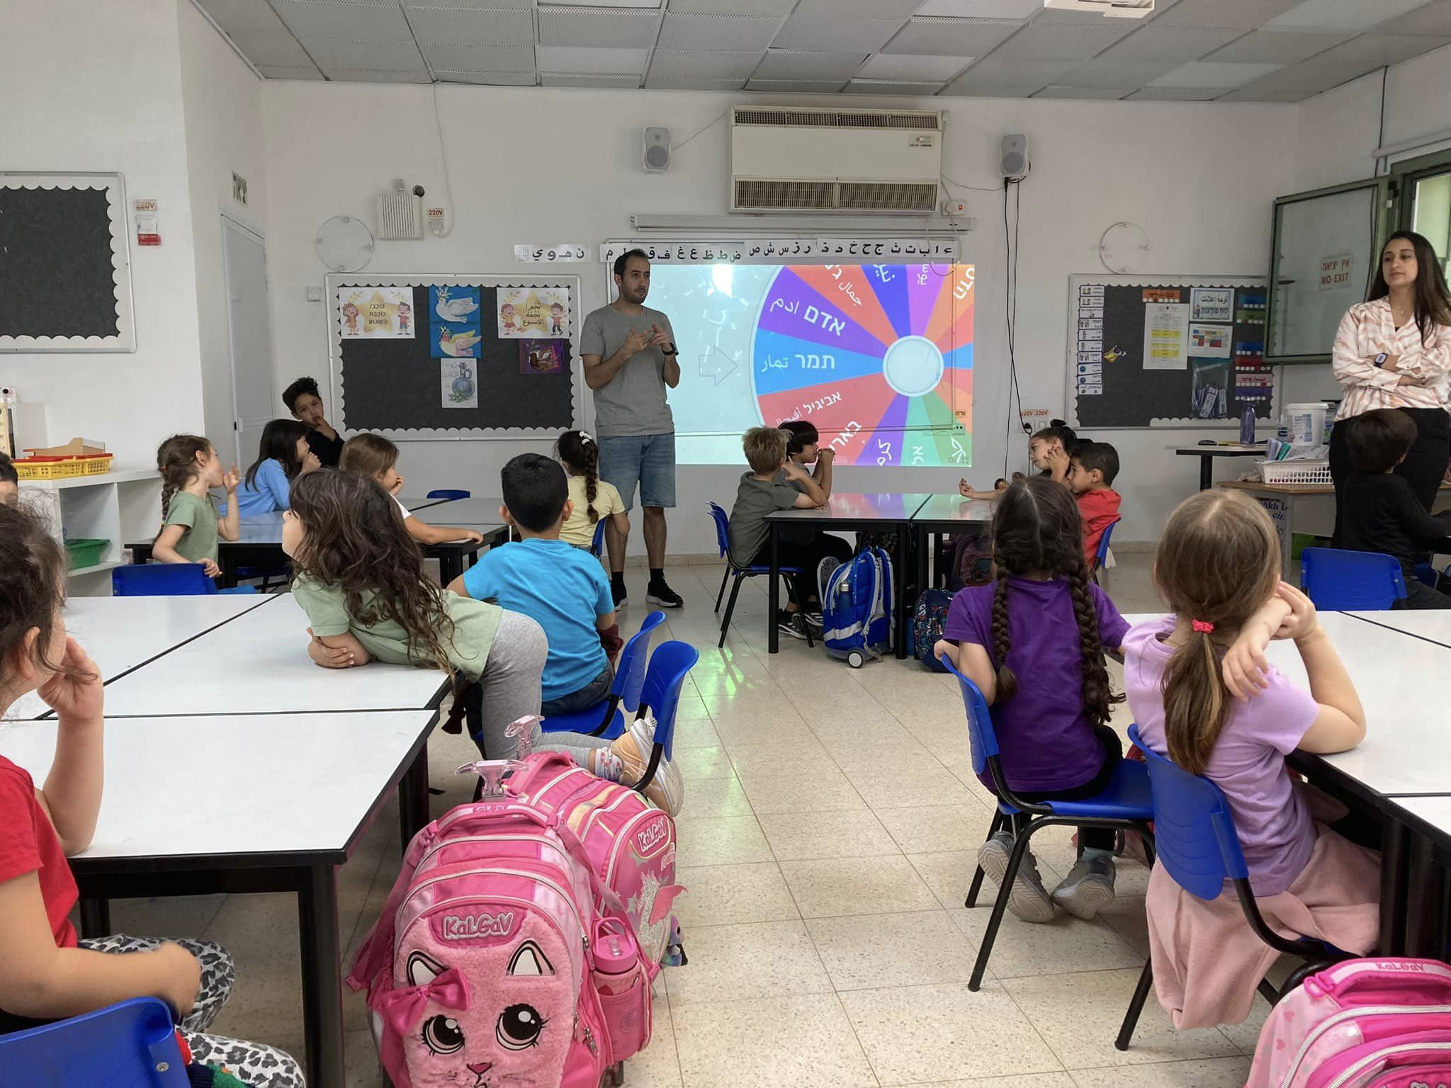
Två språk, två lärare, ett klassrum
Gemensam grundskola, åk 1-6, ca 200 elever
Här lever israeliska och palestinska familjer sida vid sida | SVT Nyheter
Notes:
Byns grundskola, åk1-6, har idag ca. 200 elever där hälften är judiska, hälften palestinska barn. Skolan byggdes upp 1984, först för byns egna barn men numera tar man ock¨å emot barn från grannbyarna. Skolan har på en del lektioner ett tvålärar-system där en pratar hebreiska och den andra arabiska med eleverna så att de lär sig bådas språk, historia och kulturer.
Man firar alla helger tillsammans – channuka, jul, ramadan och så vidare.

Slide 7
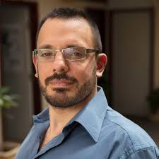
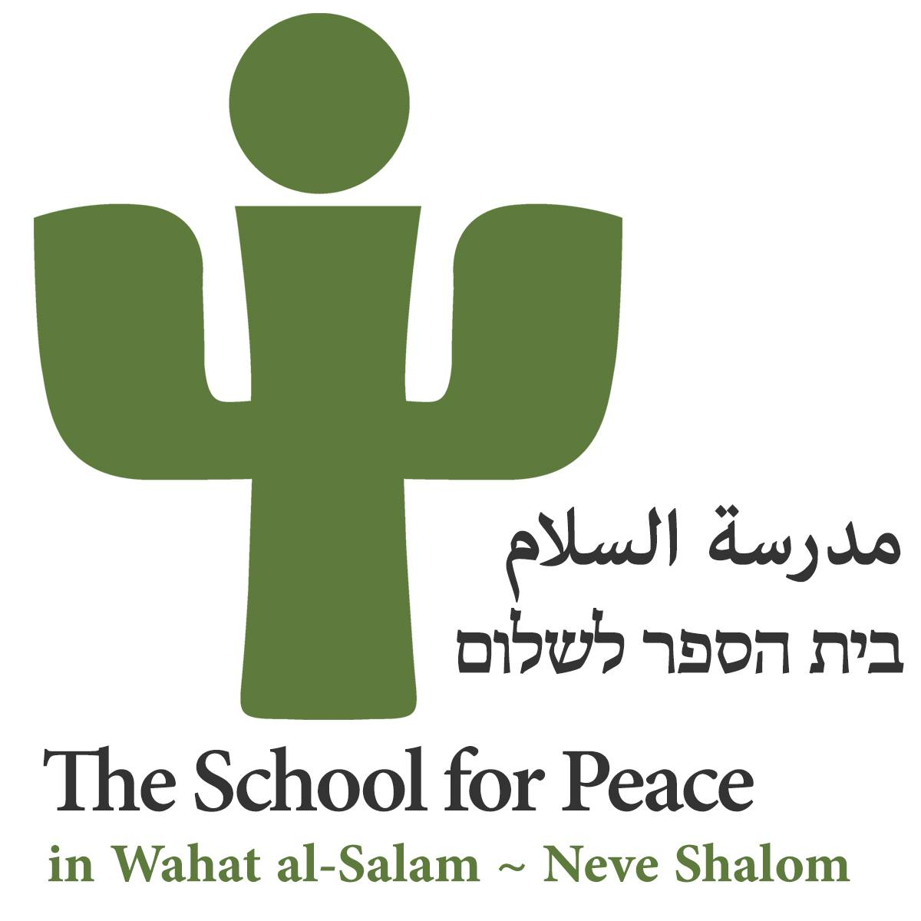
Roi Silberberg, direktor
Studieförbund för vuxna
Notes:
Roi Silberberg är idag direktor för vuxenutbildningsprogrammen på Skola för Fred..
Kortfattat kan sägas att de har en unik dialogmetod som får såväl judiska som palestinska vuxna att samlas och diskutera konfliktens effekter sett ur olika perspektiv, ofta yrkesmässiga.

Slide 8
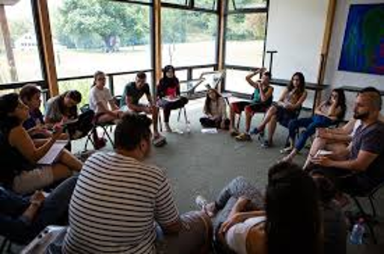
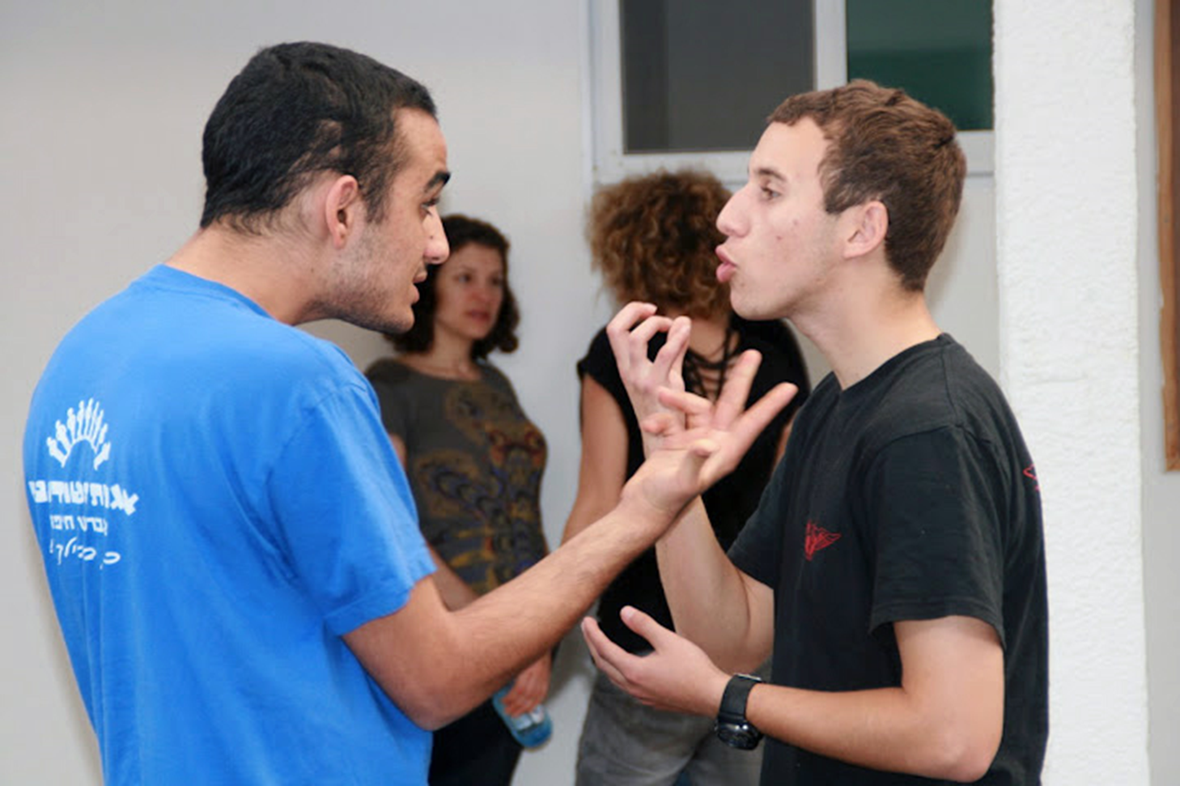
”We disagree alot, but we want to keep eachother safe. That’s it, basicly.”
Notes:
Mer än 70.000 ungdomar och unga vuxna har genomgått olika program i Skolan för Fred sedan den grundades 1979. Det är viktigt att varje kurs har lika manga judiska som palestinska deltagare. De argumenterar mycket och är ofta oense – men de vill varandra väl och det är liksom själva grundfundamentet.

Slide 9
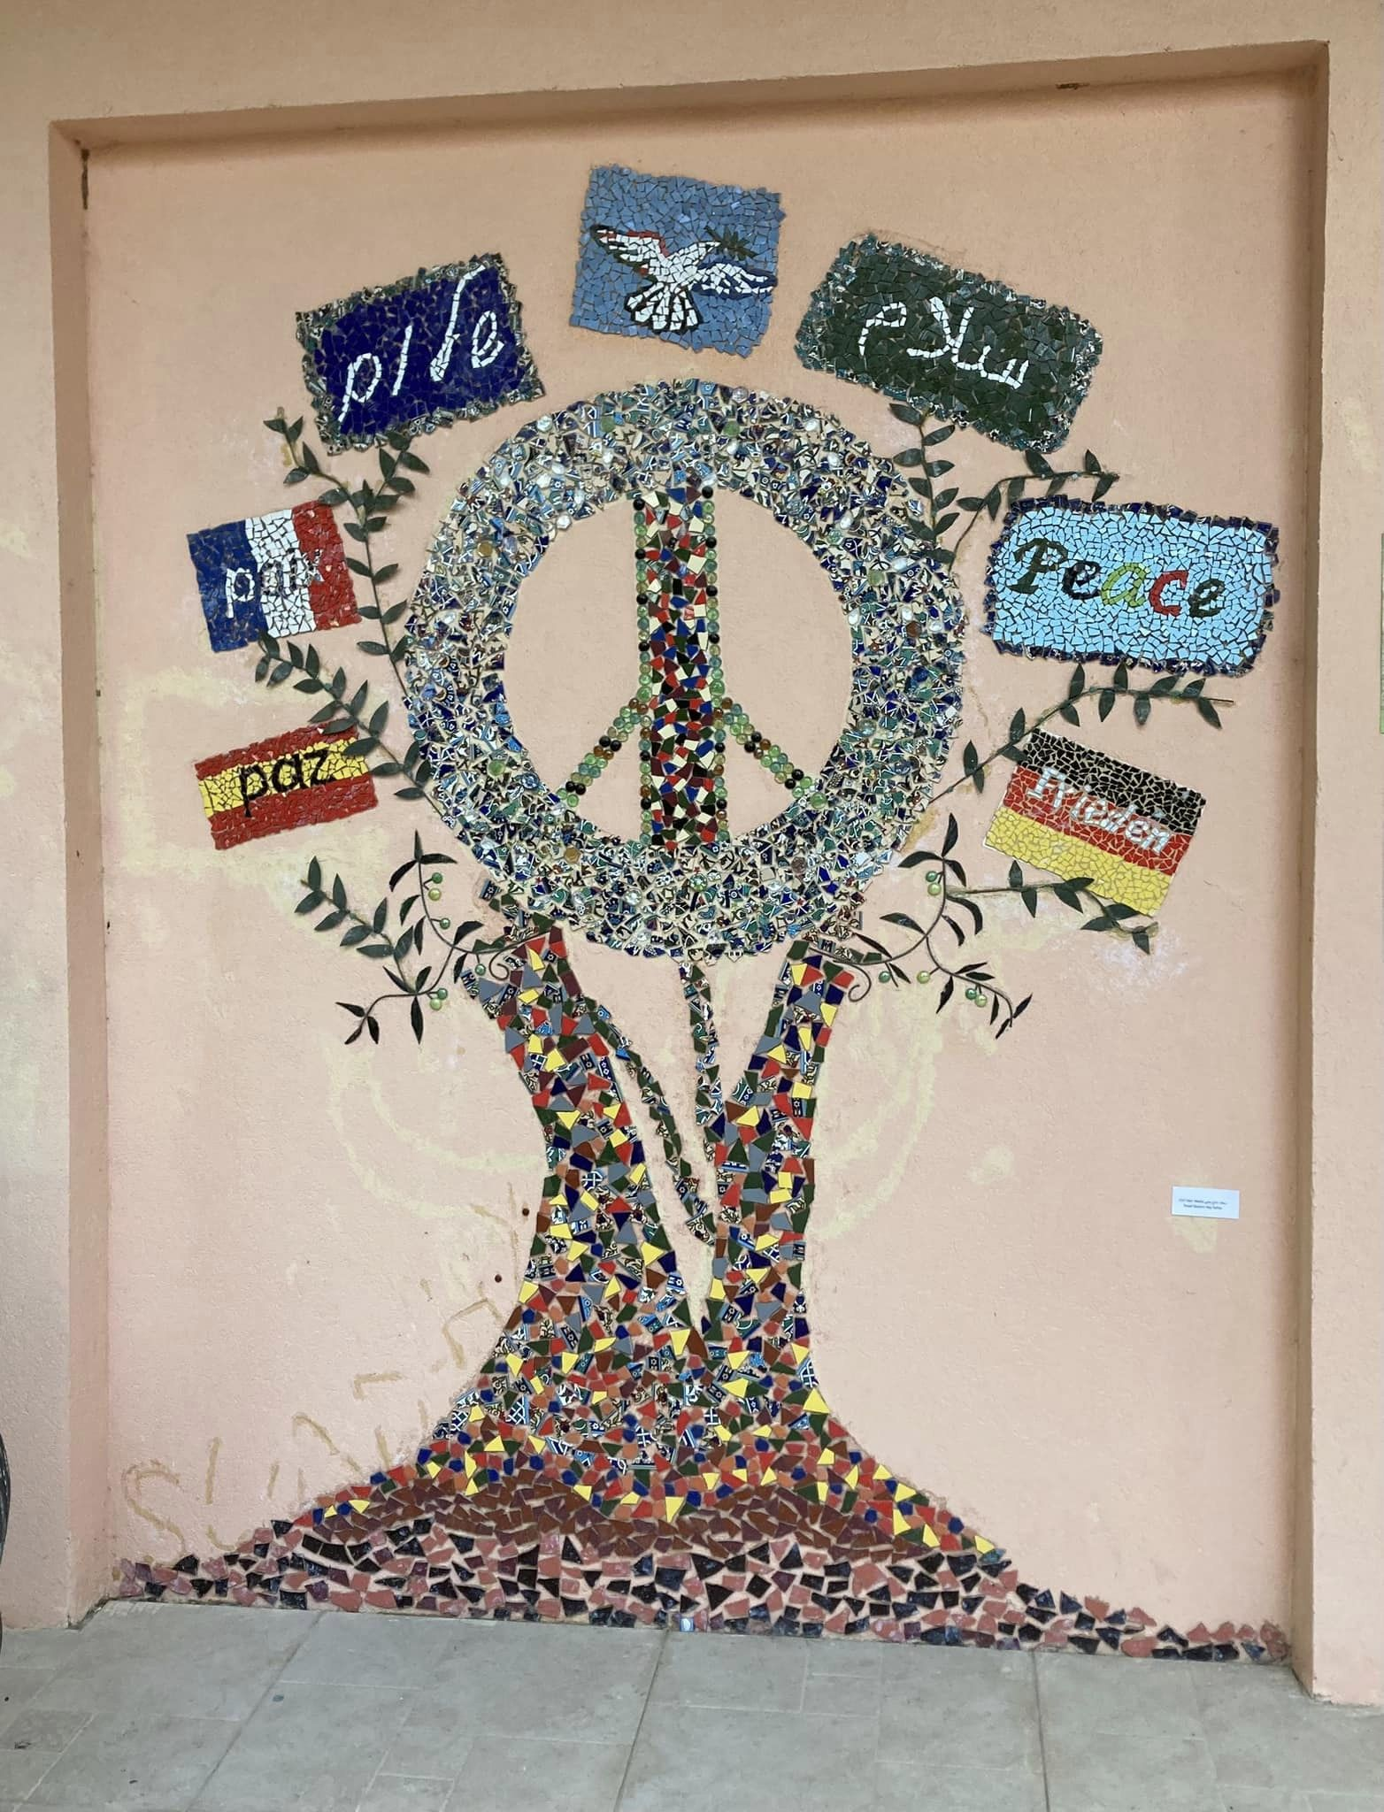
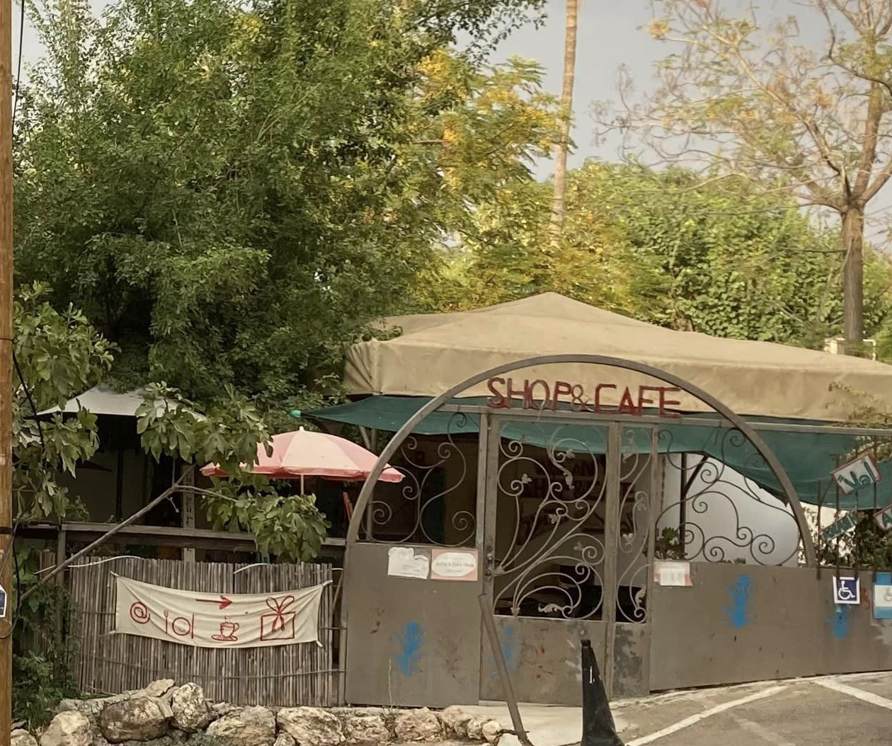
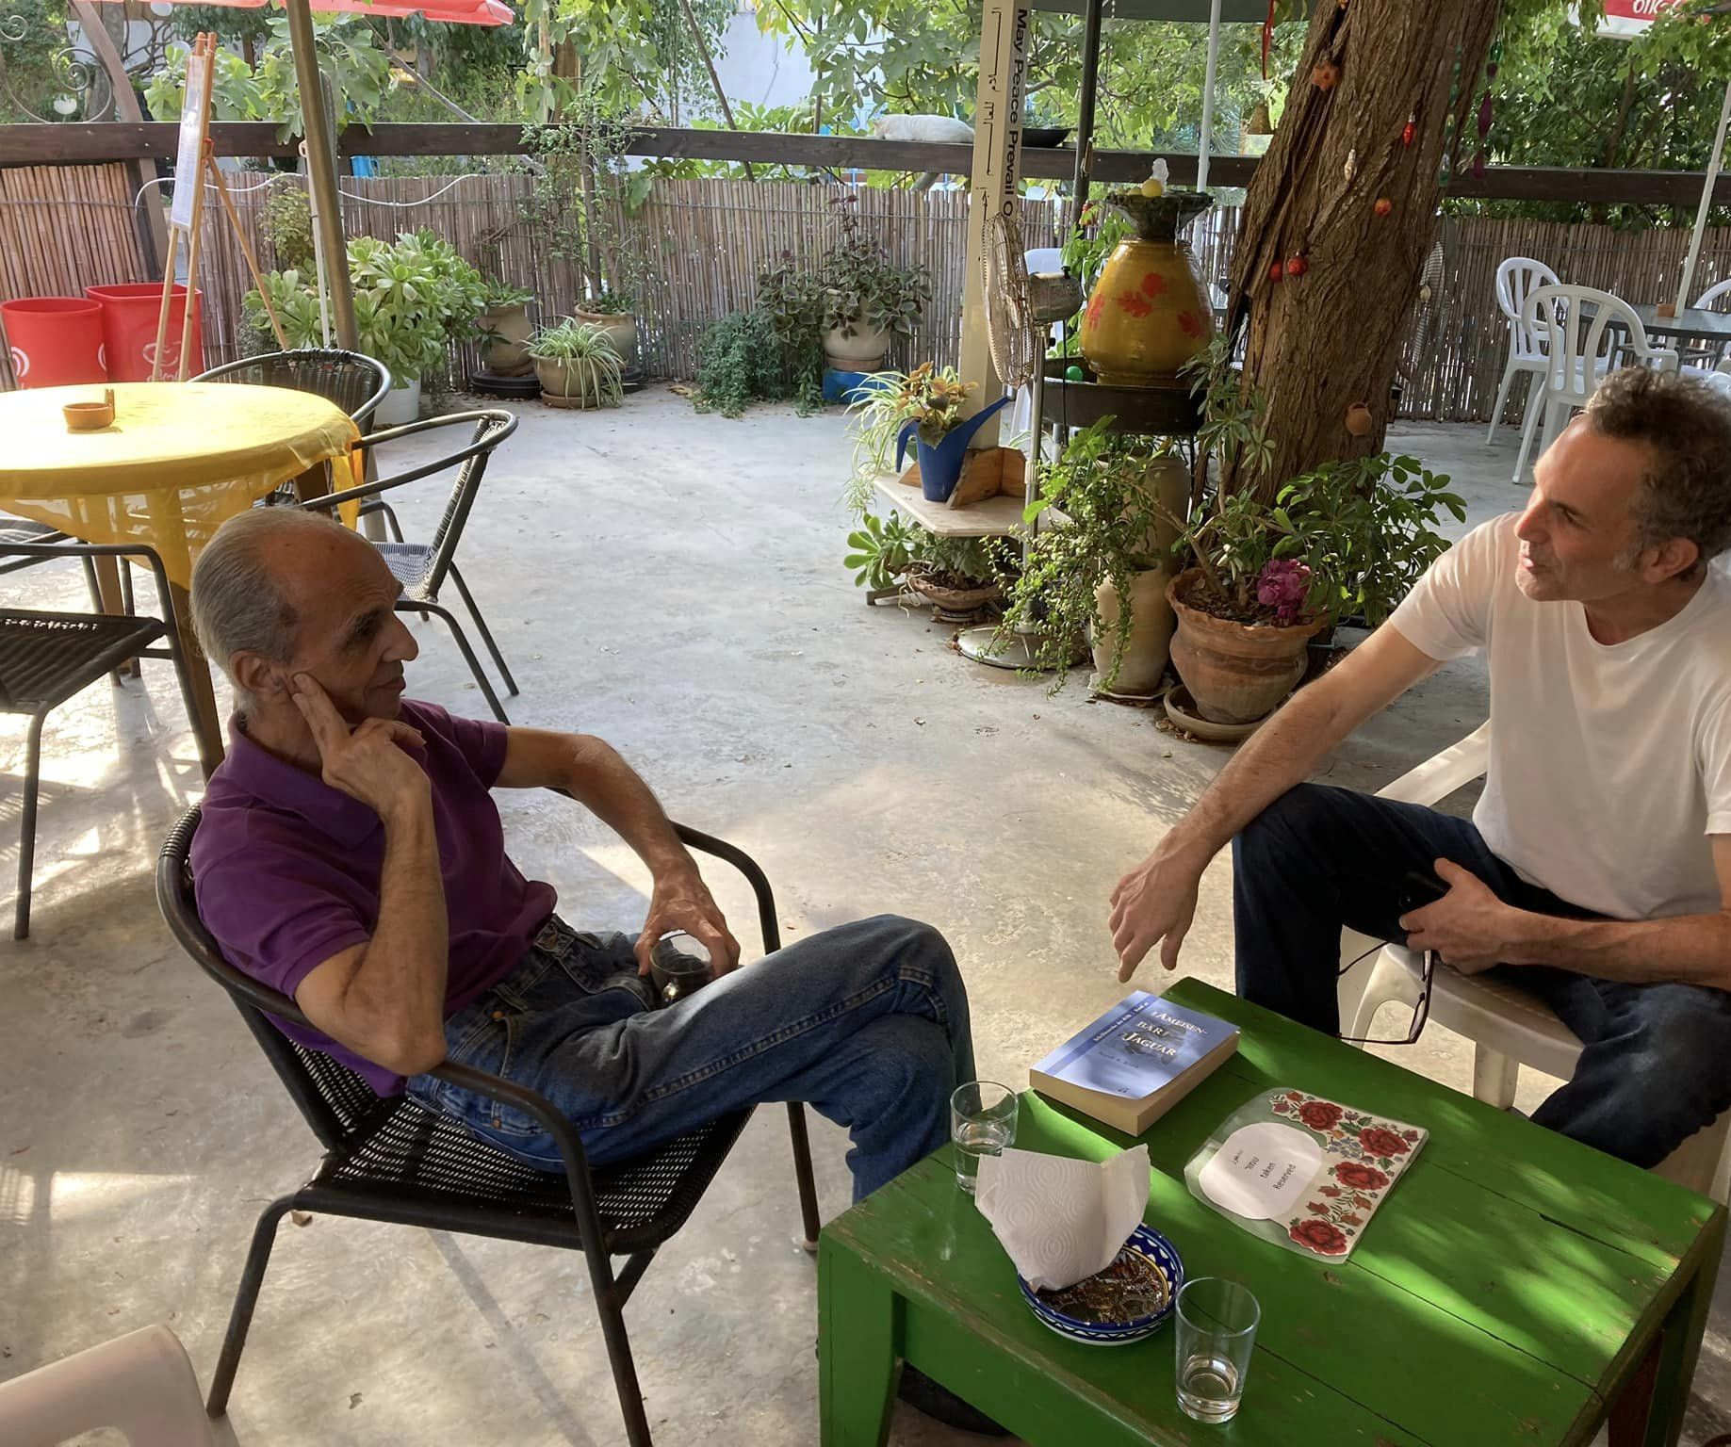
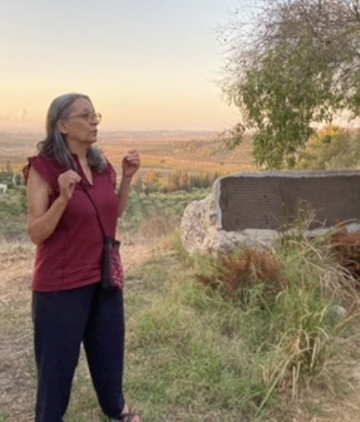
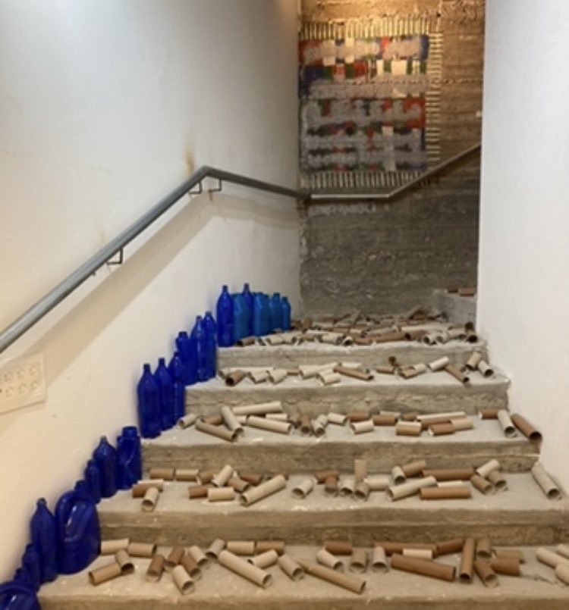
Rizek och Diana
Notes:
Två andra viktiga personer och en av de tidiga familjerna i byn är kristna palestinska israeliska medborgarna, Diana och Rayek Rizek.
Nederst till vänster Diana som är guide i byn och sköter galleriet där såväl inhemska som utländska konstnärer ställer ut, bl.a. har de bidragit till ett freds-träd tillsammans.
Hennes man Rayek, som driver byns enda café öppet för allmänheten och han har också skrivit en bok ”The Anteater and the Jaguar” om den första uppbyggnadstiden av byn och hur han ser att en lösning på samexistens skulle kunna se ut.

Slide 10

Notes:
Den svenska vänföreningen bildades 1984 och har under åren samlat in ett antal miljoner kronor för att finansiera olika program i Fredens Oas. Bland annat stöds den tvåspråkiga undervisningen i Grundskolan och många kurser i Skolan för Fred.
Vänföreningen har också förmedlat större donationer, t.ex. för återuppbyggnaden av den nedbrända Skolan för Fred och renoveringen av byns Andliga Centrum.
Att genom information och med insamlade medel stödja detta fredsinitiativ som syftar till en långsiktig fredlig samlevnad av judar och palestinier är Vänföreningens övergripande uppgift. På vår hemsida kan du läsa hur du gör för att donera eller bli medlem, och när det går – hälsa på igen, i Fredens Oas.

Slide 11
Länkar till

